Slide 1
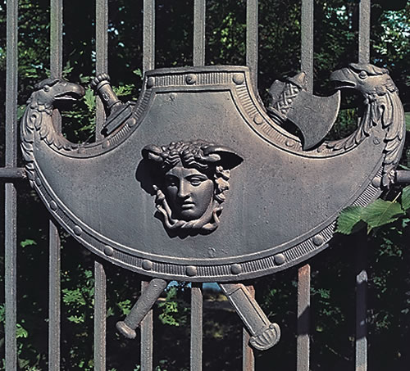

Slide 2
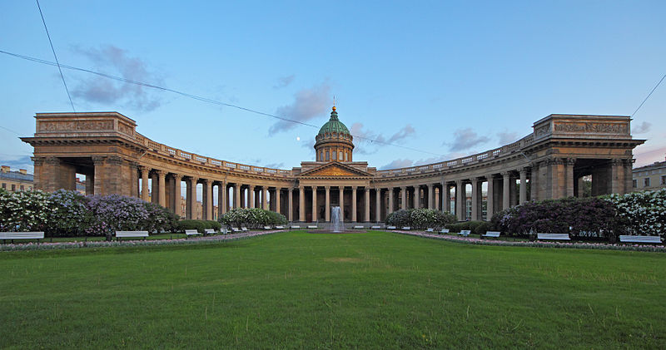
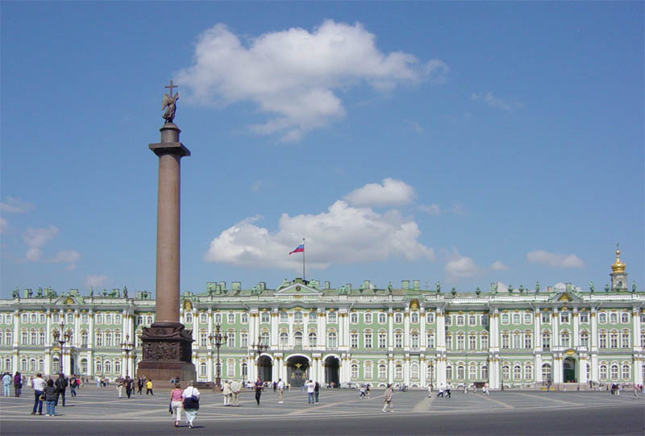
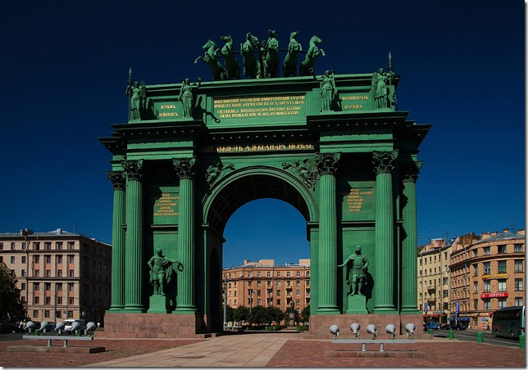
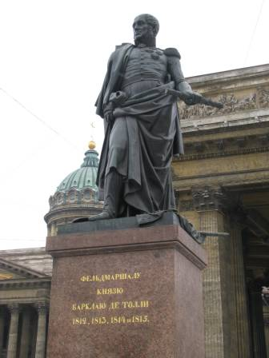
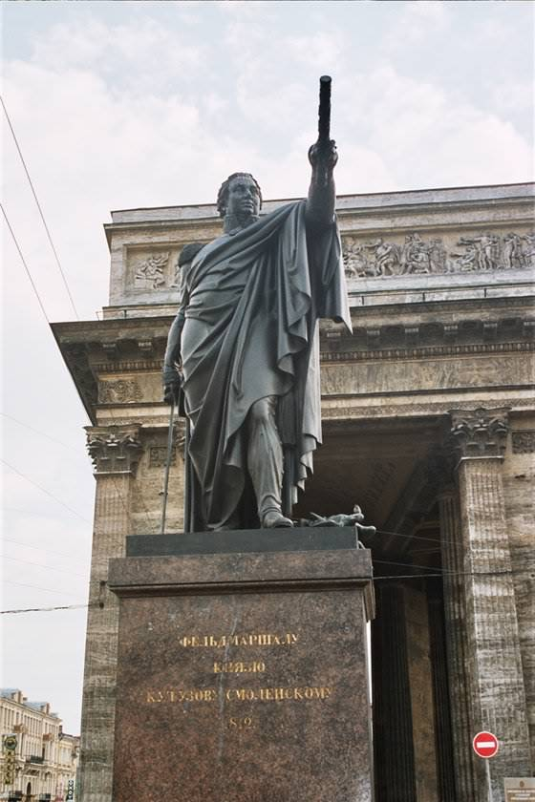
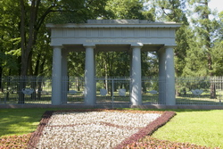

Slide 3
Санкт - Петербург – город военной славы. Памятники Отечественной войны 1812 года.

Slide 4
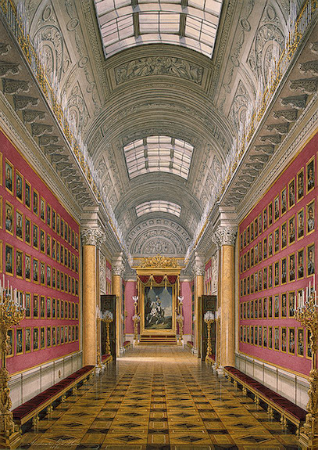
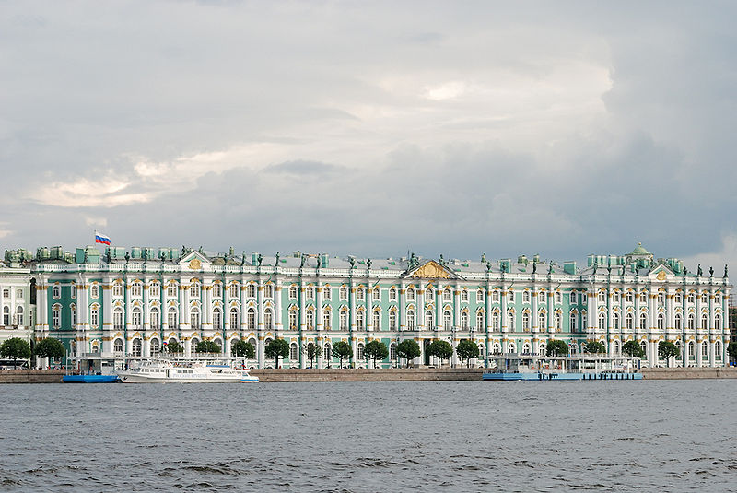

Slide 5
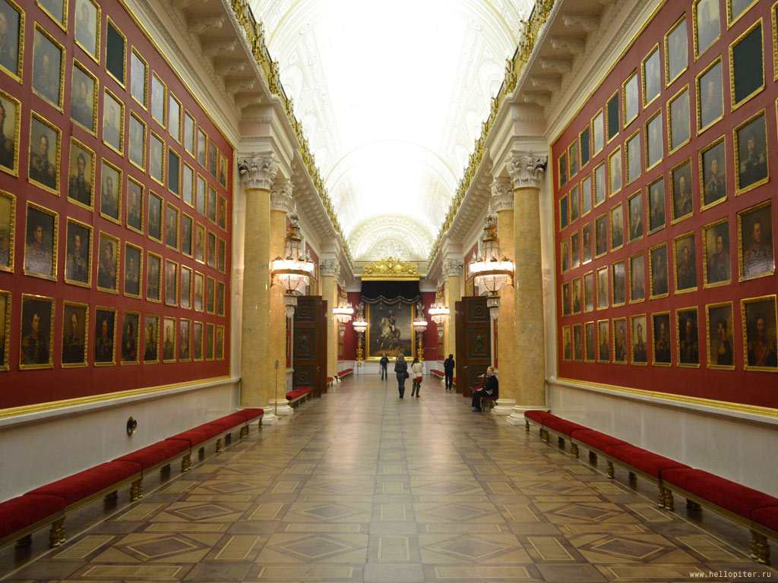
Военная галерея Зимнего дворца

Slide 6
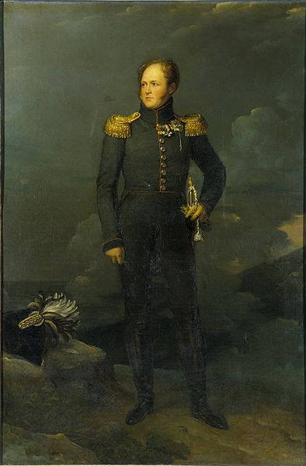
Из истории создания
Карл Иванович Росси
Император Александр I
Июнь-ноябрь 1826 – строительство зала галереи 25 декабря 1826 года – церемония открытия зала

Slide 7
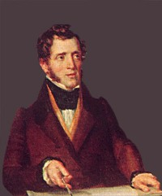
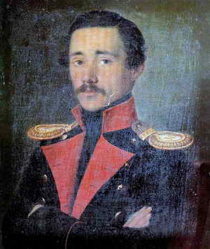
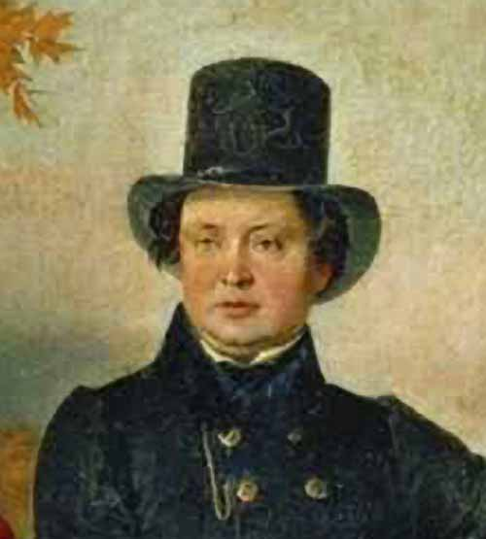
Поляков
Александр Васильевич
Джордж Доу
Голике
Василий Александрович
1819-1828 – написание портретов Джорджем Доу,
А. В. Поляковым и В. А. Голике

Slide 8
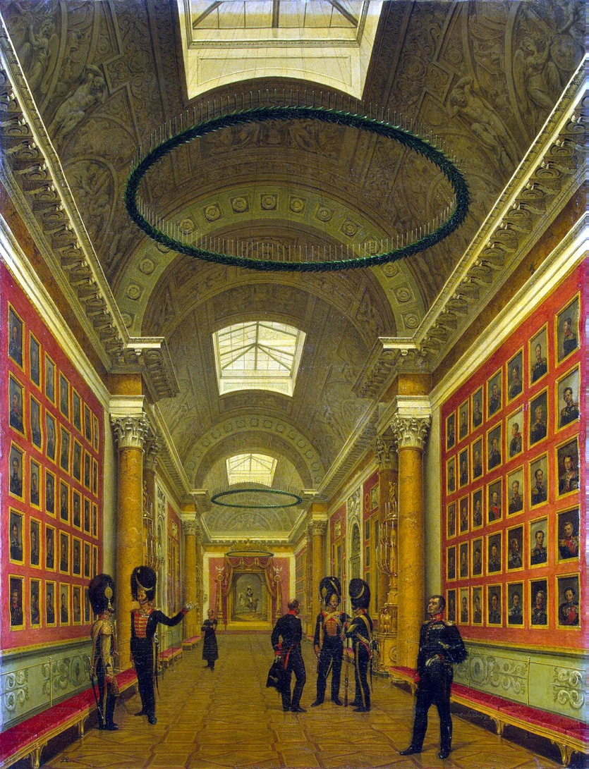
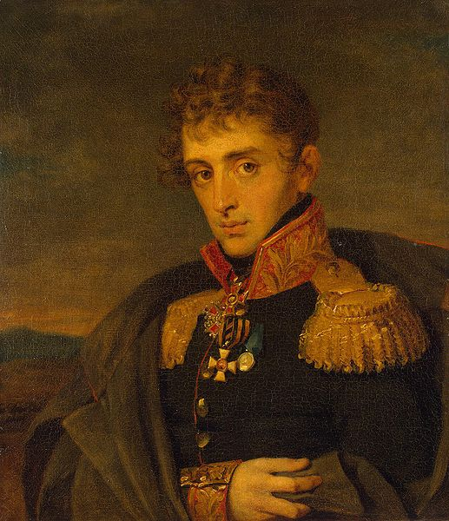
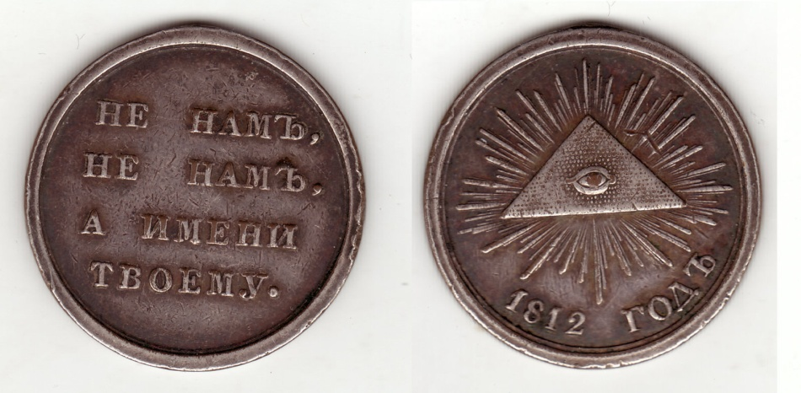
332 портрета

Slide 9
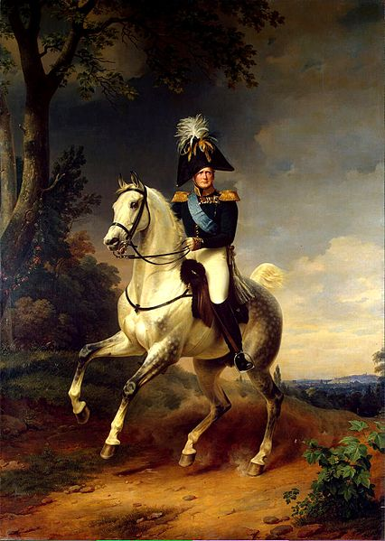
Император России Александр I

Slide 10
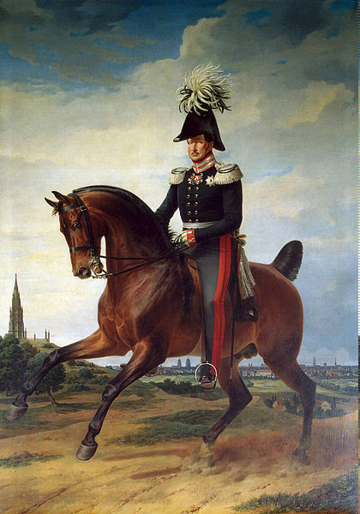
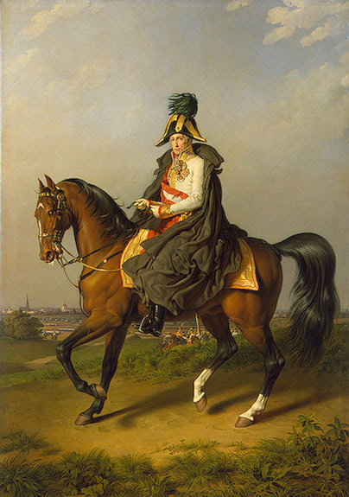
Франц I
Фридрих-Вильгельм III

Slide 11
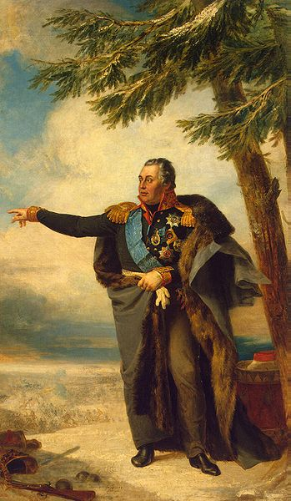
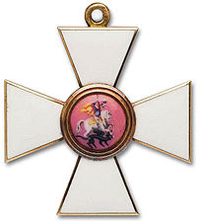
Михаил Илларионович Кутузов

Slide 12
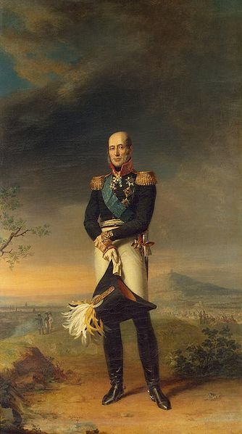
Михаил Богданович Барклай де Толли

Slide 13
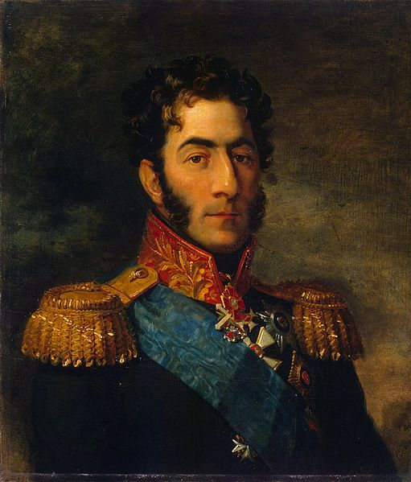
Пётр Иванович Багратион

Slide 14
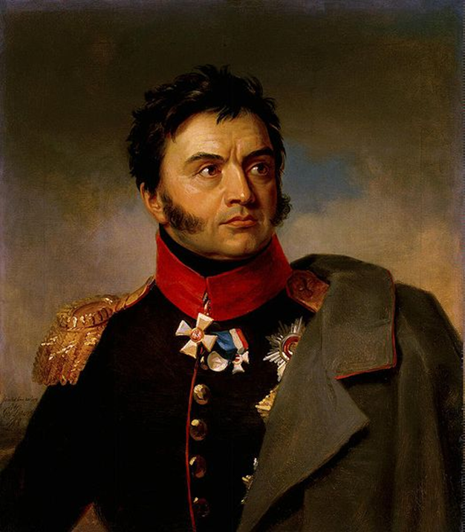
Николай Николаевич Раевский

Slide 15
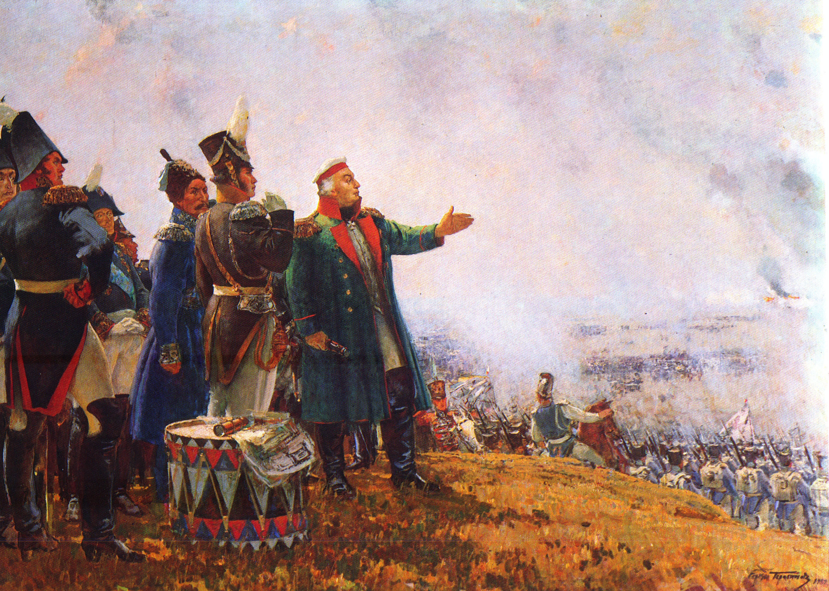

Slide 16
Вопросы и задания
В каком здании Эрмитажа располагается Военная галерея?

Slide 17
Зимний дворец

Slide 18
Кто был главным художником, работающим над портретами в галерее?

Slide 19
Джордж Доу

Slide 20
Кто из героев Отечественной войны является полным кавалером ордена Святого Георгия?

Slide 21
Михаил Илларионович Кутузов
Михаил Богданович
Барклай де Толли

Slide 22
Сколько портретов военачальников размещено в галерее?

Slide 23
332 портрета

Slide 24
Кого из генералов Наполеон называл «лучшим генералом русской армии»?

Slide 25
Пётр Иванович Багратион

Slide 26
Спасибо за внимание!
Авторы работы:
Бойцов Илья,
Емельяненко Алексей

